Slide 1
Inventario Veicoli
Progetto EPS
ChurPeezZoli

Slide 2
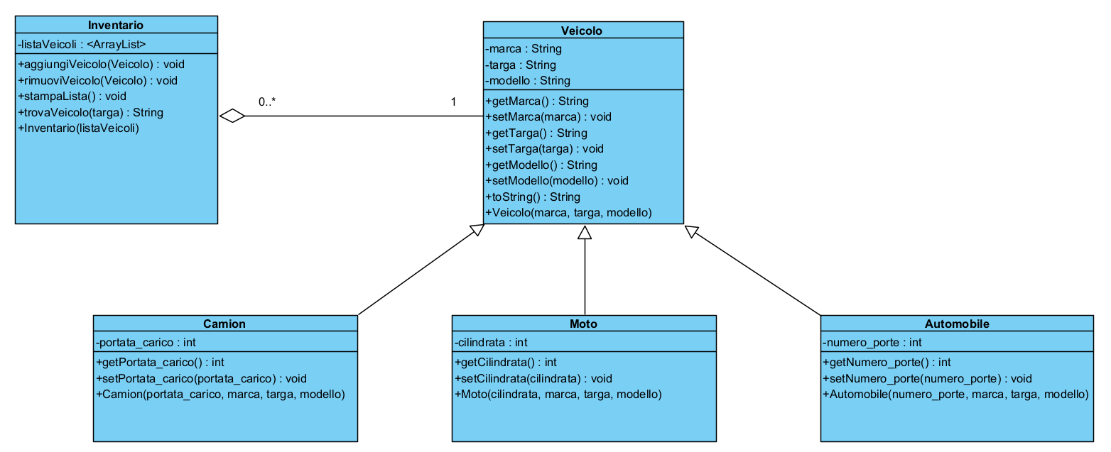
Stesura iniziale UML
SW apposito
Classe astratta
Idea iniziale

Slide 3
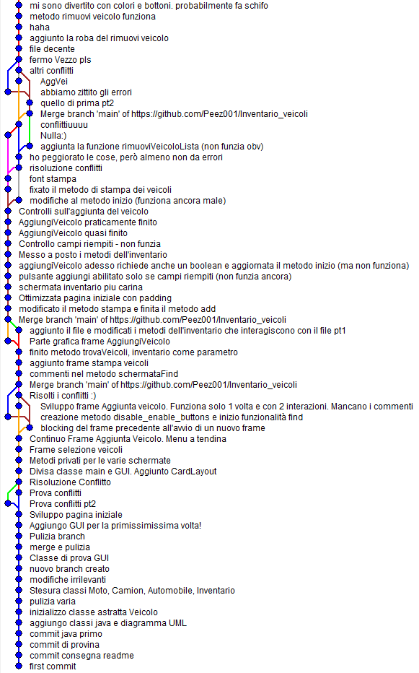
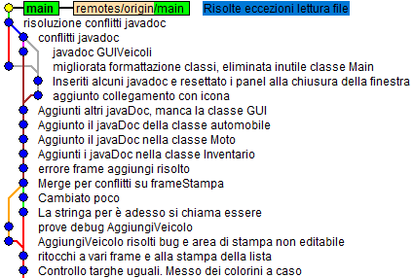
Albero dei commit

Slide 4
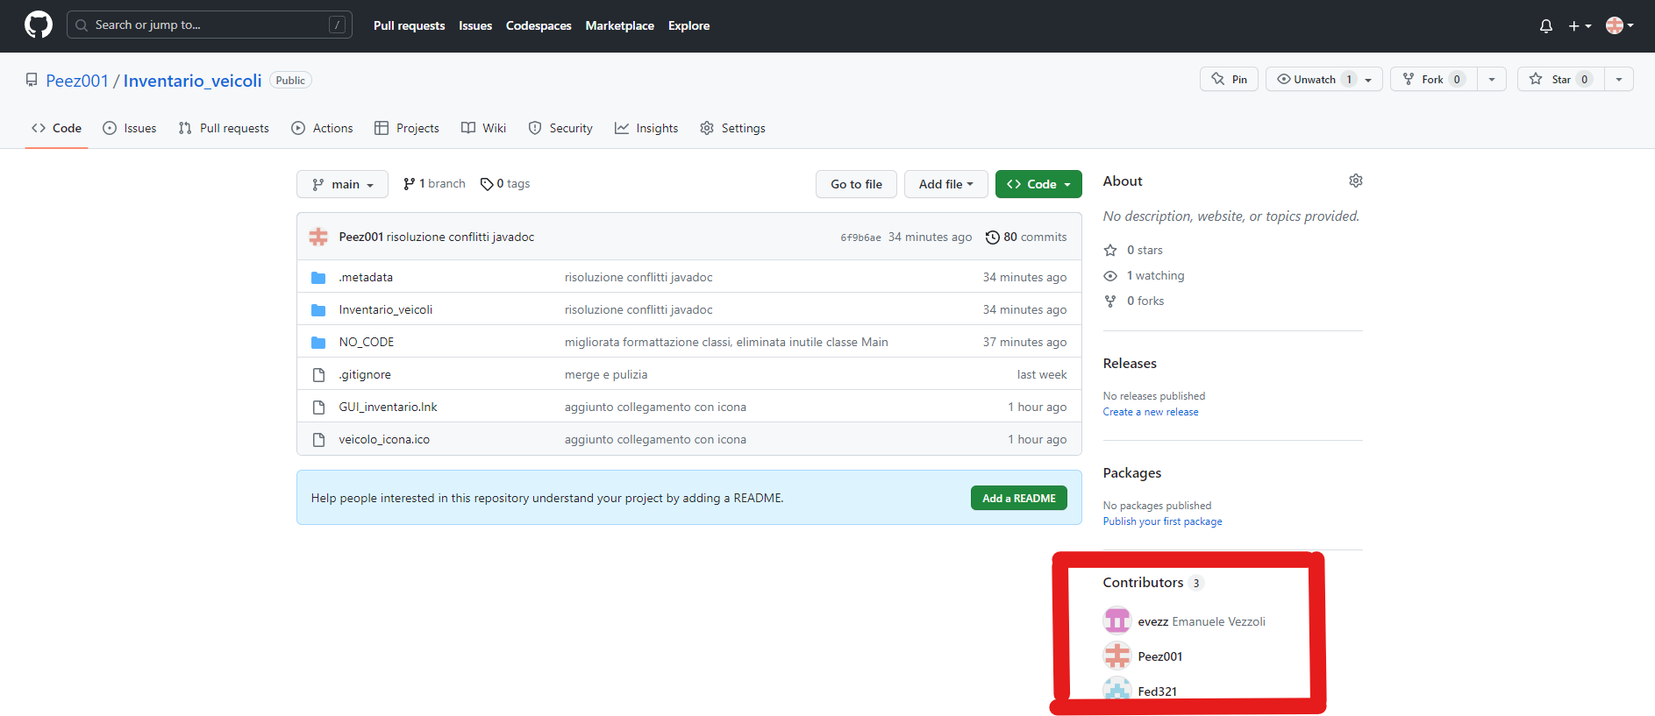
Versioning e Github
Creazione repo
Unione collaboratori
Comandi git

Slide 5

Divisione compiti
Introduzione
4 bottoni → 4 funzionalità
Lavoro individuale e confronto

Slide 6
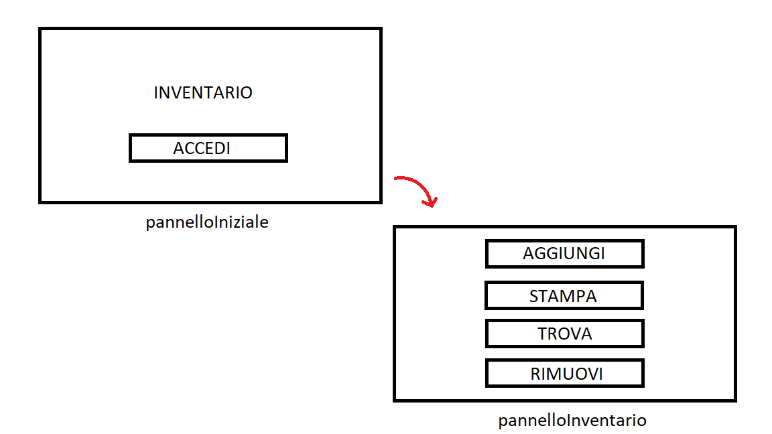
Frame di inizio e di scelta funzioni
Il frame iniziale è unico e contiene due pannelli, quello iniziale e quello di scelta della funzione. Sono gestiti con un CardLayout, che torna comodo in quanto il passaggio fra i due pannelli è sequenziale.

Slide 7
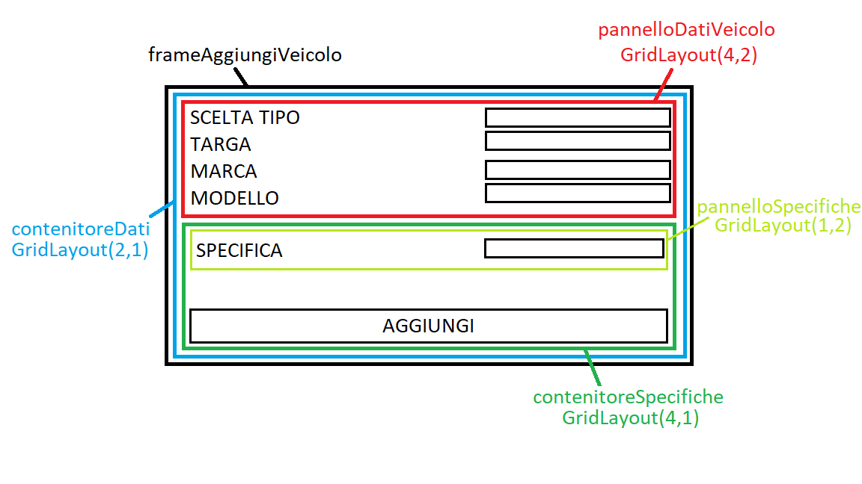
Frame di aggiunta veicoli
Il frame per l’aggiunta dei veicoli contiene 3 pannelli principali. Un contenitore esterno e due che contengono i campi da inserire.
Vengono eseguiti controlli sul riempimento di tutti i campi e sulla correttezza dei dati inseriti.

Slide 8
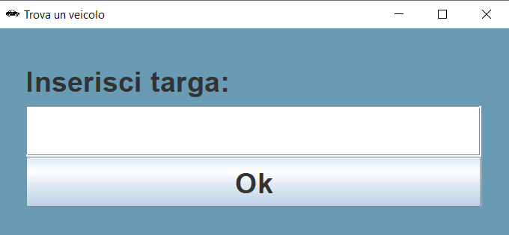
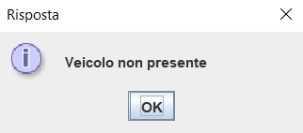
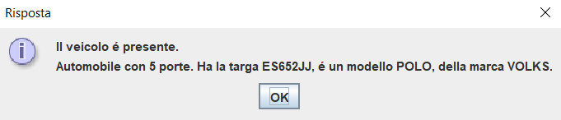
Frame per la ricerca veicoli
2 Panel
1 Button
Metodo trovaVeicolo
JOptionPane

Slide 9
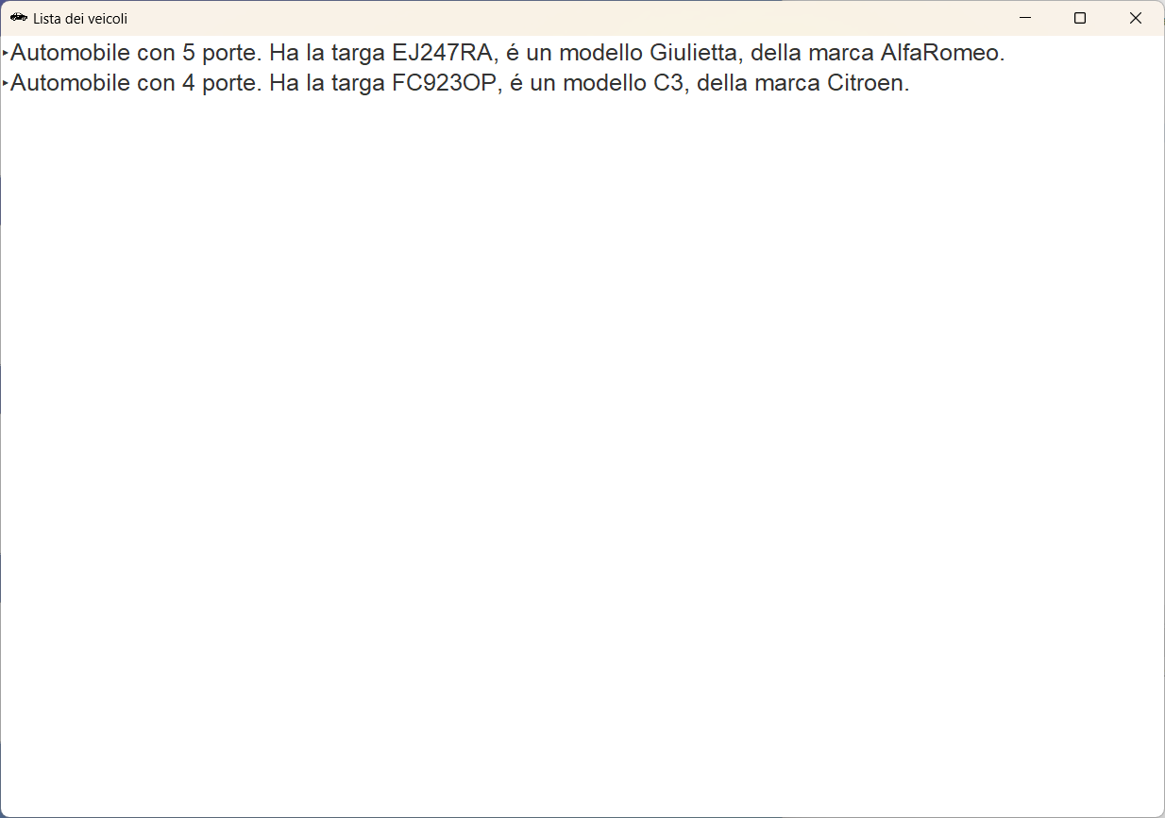
Frame per la stampa dei veicoli
Questo frame contiene una JTextArea in cui stampo a video il metodo toString di ogni veicolo presente nella lista uno per riga

Slide 10
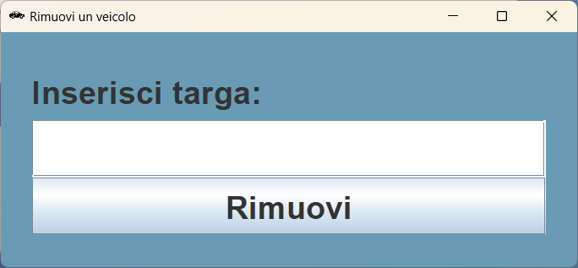
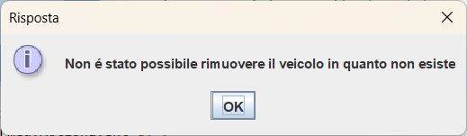
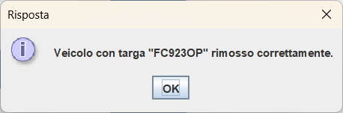
Frame per la rimozione di veicoli
Il frame per la rimozione dei veicoli è gestito in modo simile al frame della ricerca veicoli.
Se presente il veicolo viene rimosso dalla lista e l’utente viene avvertito dell’esito dell’operazione

Slide 11
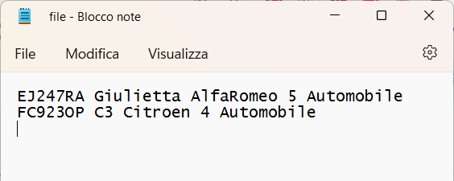
Gestione della scrittura e lettura del File
Usando le classi Scanner, File Reader e PrintWriter sono state fatti 3 metodi:
Inizio() : aggiunge all’arrayList gli oggetti precedentemente presenti;
aggiungiVeicoloFile() : aggiunge al file una nuova riga che rappresenta un veicolo;
rimuoviVeicoloFile() : ristampa l’arrayList nel file senza il veicolo appena rimosso.
Il file in cui vengono salvati i dati è così gestito:
Ogni oggetto viene salvato con le proprie variabili in un determinato ordine
Targa Modello Marca numero Tipo

Slide 12
Note - Possibili miglioramenti
Il frame trova e rimuovi sono esattamente uguali, si potrebbe fare una classe che contiene quel tipo di frame + pannello e cambiargli solo il titolo e l’azione che fa il bottone
Usare generics per metodi <T extends Veicolo>
Controllo sulle targhe che siano alfanumeriche e diverse per macchine/moto/camion
Frame aggiungi veicolo non funziona bene se inizi a scrivere senza scegliere il tipo di veicolo
Sicuramente dobbiamo fare i catch di tutte le eccezioni nel metodo inizio della classe Inventario
Si può migliorare il metodo stampa facendo un getter della lista dell’inventario e ciclando in tutti i veicoli con il toString (si risparmia il metodo stampa scritto nella classe inventario e si usa una lista in meno). Oppure usare una JList.
Controllo sul numero (AggiungiVeicolo) si poteva fare meglio
Non si può mettere spazi nell’ aggiungiVeicolo

